Slide 1
Унифицированный процесс разработки ПО
Технологии разработки программного обеспечения
Виноградова М.В.
МГТУ им. Н.Э. Баумана
Кафедра СОИУ (ИУ5)

Slide 2
RUP - Rational Unified Process
Использует UML (визуальное проектирование);
Поддерживается Rational / IBM;
Управляется прецедентами
Ориентирован на архитектуру
Итеративность и инкрементность

Slide 3
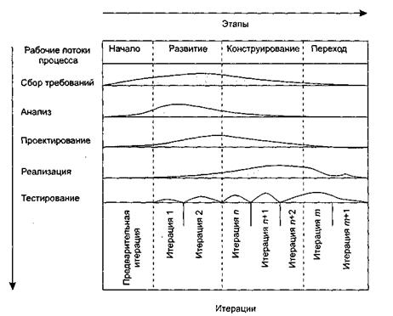
График RUP

Slide 4
Этапы RUP
Начало - спецификация представления продукта;
Развитие - планирование действий и требуемых решений;
Конструирование - построение ПО в виде серии инкрементных итераций;
Переход - внедрение ПО в среду пользователя (промышленное производство, доставка и применение)

Slide 5
Рабочие процессы RUP
Сбор требований - что делает система;
Анализ - преобразование требований в классы и объекты предметной области;
Проектирование - создание статического и динамического представления системы для выполнения требований;
Реализация - производство программного кода;
Тестирование - проверка системы в целом.

Slide 6
Рабочий процесс
Определение требований
Перечисление кандидатов в требования
Осознание контекста системы
Определение функциональных требований (в виде прецедентов)
Определение нефункциональных требований

Slide 7
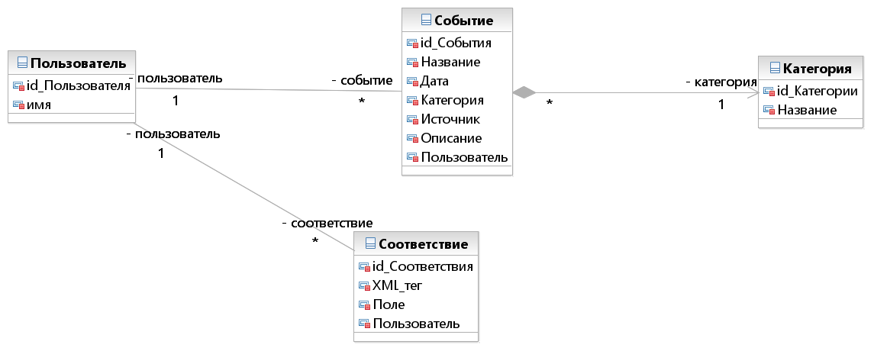
Модель предметной области – пример ЖСС

Slide 8
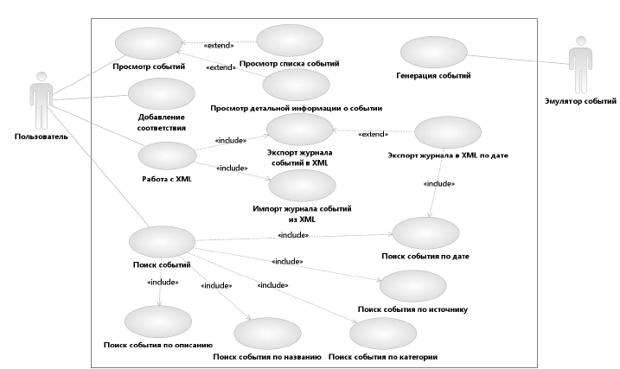
Модель прецедентов – пример ЖСС

Slide 9
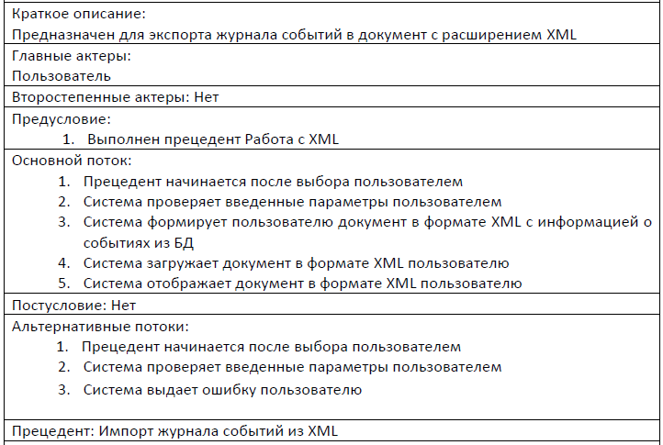
Спецификация прецедента – пример ЖСС

Slide 10
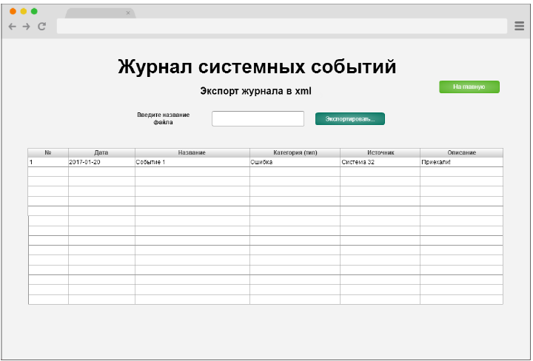
Прототип ПИ – пример ЖСС

Slide 11
Рабочий процесс
Анализ (требований)
Анализ архитектуры
Анализ коопераций
Анализ классов
Анализ пакетов

Slide 12
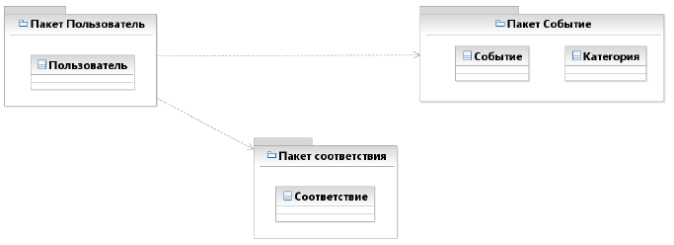
Пакеты анализа – пример ЖСС

Slide 13
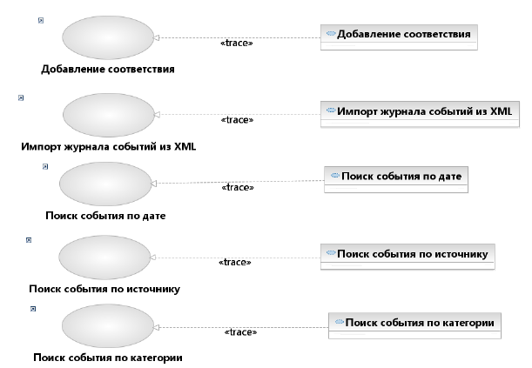
Трассировка коопераций от прецедентов – пример ЖСС

Slide 14
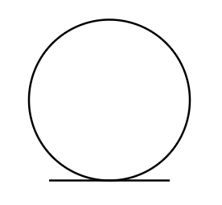
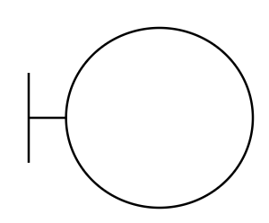
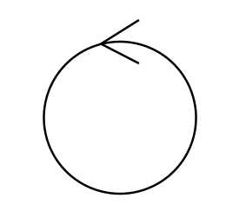
Классы анализа
Класс сущности - для моделирования долгоживущей системы, часто сохраняемой информацию о человеке / объекте / событии реального мира. Может иметь сложное поведение. Показывает логическую структуру данных.
Граничный класс - для моделирования взаимодействия между системами и актерами:получение / передача информации / запросов. Соответствуют пользовательскому интерфейсу / устройству/ коммуникации / API на внешнем уровне без реализации.
Управляющий класс - координация / последовательность /взаимодействие / управление другими объектами для прецедента. Обрабатывают и координируют действия и потоки управления; реализуют бизнес-логику.

Slide 15
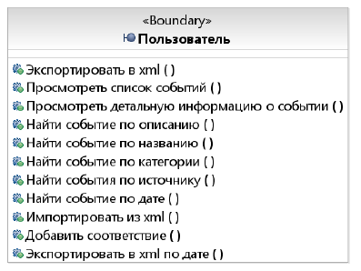
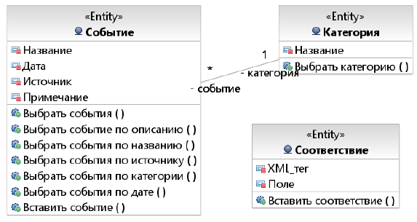
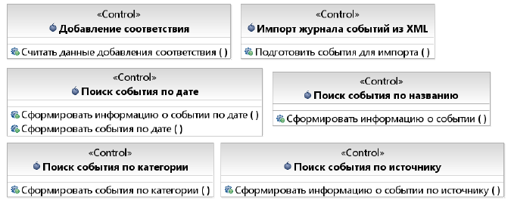
Классы анализа – пример ЖСС

Slide 16
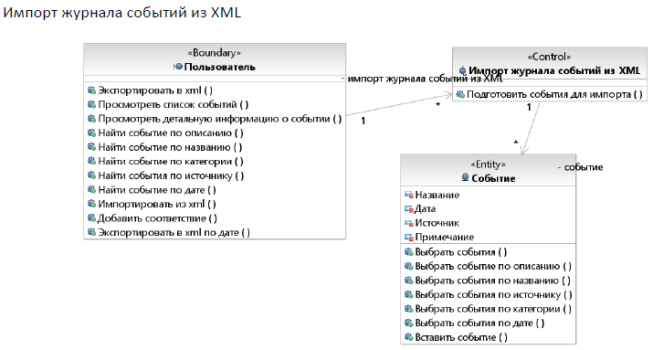
Кооперация – пример ЖСС

Slide 17
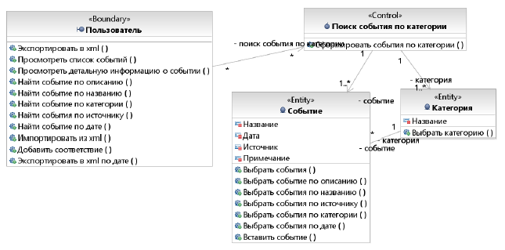
Анализ классов – пример ЖСС

Slide 18
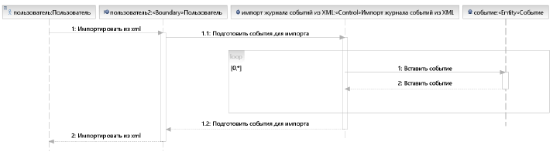
Диаграмма последователностей кооперации – пример ЖСС

Slide 19
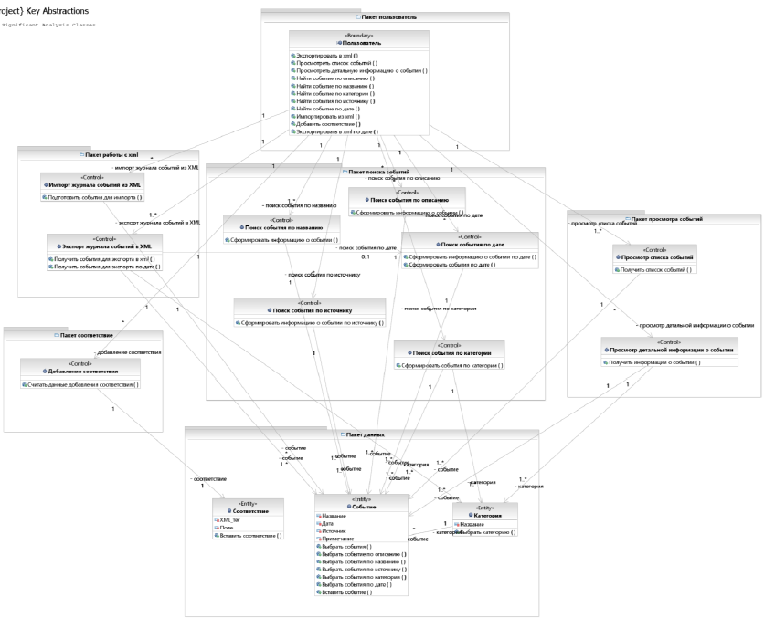
Анализ пакетов – пример ЖСС

Slide 20
Рабочий процесс – проектирование
Проектирование архитектуры
Проектирование прецедентов
Проектирование классов
Проектирование подсистем

Slide 21
Проектирование архитектуры
Определение узлов и сетевых конфигураций
Определение подсистем и их интерфейсов
  Определение прикладных подсистем
  Определение сервисных подсистем
Определение интерфейсов подсистем
Определение архитектурно значимых классов проектирования
Определение обобщенных механизмов проектирование

Slide 22
Определение узлов и сетевых конфигураций
перечень узлов и их конфигураций
  конфигурация сети (линии связи между узлами; протоколы; характеристики передачи; скорость; качество;...)
дополнительные требования
конфигурация для тестирования / моделирования ПО
=> диаграмма развертывания

Slide 23
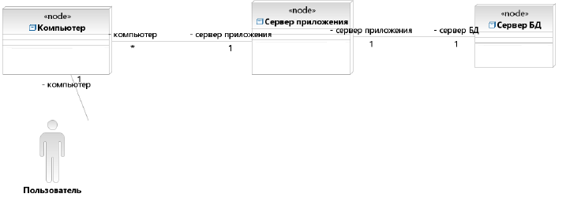
Диаграмма развертывания – пример ЖСС

Slide 24
Определение подсистем и их интерфейсов
Определение прикладных подсистем
  пакет анализа трассируется в подсистему проектирования
  декомпозиции при совместном использованиеи
  разнесение по узлам
Определение подсистем среднего уровня и уровня системного ПО
  ОС, СУБД, коммуникация, распределение, транзакции
  Интеграция покупаемых / создаваемых компонентов
  Оценка эффективности и пригодности
Определение зависимостей между подсистемами
=> диаграмма уровней подсистем

Slide 25
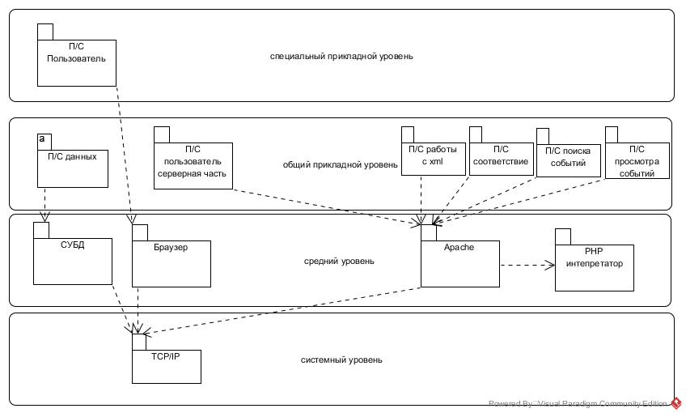
Диаграмма уровней подсистем – пример ЖСС

Slide 26
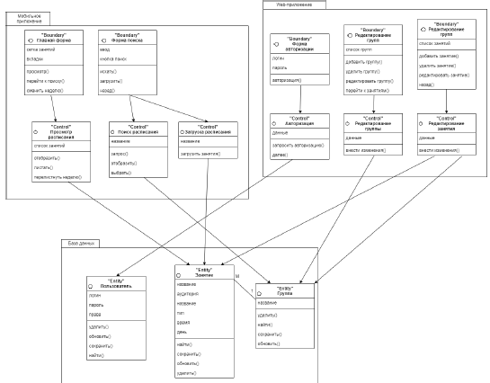
Пакеты анализа - пример

Slide 27
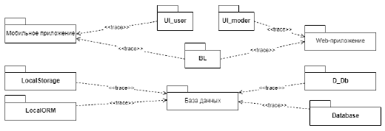
Трассировка - пример

Slide 28
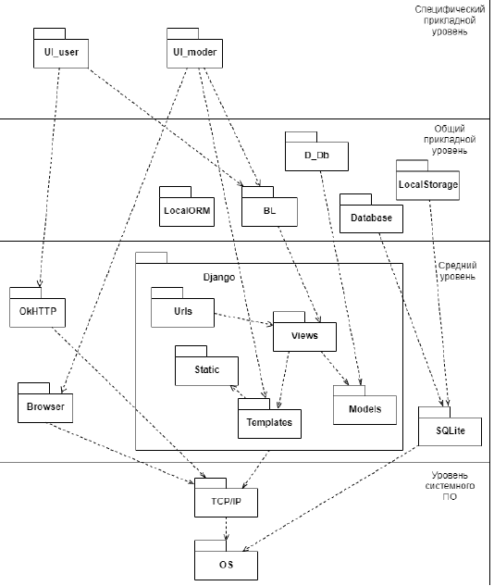
Диашрамма уровней подсистем –пример, фрагмент

Slide 29
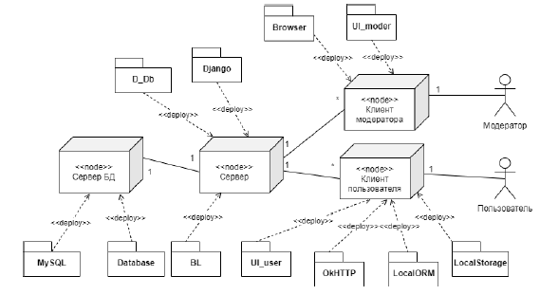
Диаграмма распределения подсистем по узлам - пример

Slide 30
Определение интерфейсов подсистем
на основе зависимостей подсистем;
на основе классов в пакетах анализа (к которым обращаются извне);
перечень операций, доступных извне;
начать с подсистем верхнего уровня;
Для среднего и нижнего уровня могут быть существующие заранее (существующее ПО)

Slide 31
Определение архитектурно значимых классов проектирования
    Определение классов проектирования на основе сущностных классов анализа.
    Определение активных классов (своя нить управления, процесс)
    - более или один на узел;
    - один на обмен между узлами;
    - для повышения производительности (ответ без задержек);
    - для запуска / остановки / конфигурации / снятие блокировки / восстановление и т.д.
    [ активный класс -> исполняемый файл; подсистема -> компонент]

Slide 32
Определение обобщенных механизмов проектирования
Реализуют требования:
- длительное хранение;
- распределение объектов;
- средства безопасности;
- контроль и исправление ошибок;
- управление транзакциями.
Выбор существующих технологий проектирования и реализации
Обобщенный механизм проектирования:
- для хранения -> реляционная база данных, файл, объектно-ориентированная база данных,...
- распределенная обоботка -> java.rmi, cobra, com,...
Использование обобщённых коопераций - образцов, паттернов
Поставляемое ПО -> средний уровень и уровень СПО
Создаемое ПО -> прикладной уровень

Slide 33
Проектирование прецедентов (коопераций)
Определение участвующих в кооперации классов проектирования
Описание взаимодействия объектов проектирования
Определение участвующих подсистем и их интерфейсов
Описание взаимодействия подсистем
Определение специальных требований к кооперациям

Slide 34
Трассировка классов анализа в классы проектирования
Граничные – в классы форм и их компонентов (производные от стандартных)
Сущности – в таблицы БД, файлы, объекты в ОП
Управляющие – в классы реализации бизнес-логики
если класса проектирования нет, то его надо определить

Slide 35
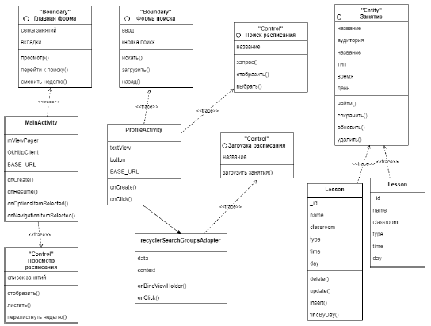
Трассировка граничного класса - пример

Slide 36
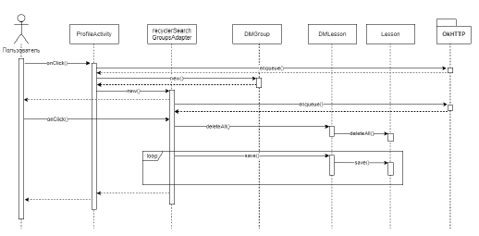
Диаграмма последовательности объектов - пример

Slide 37
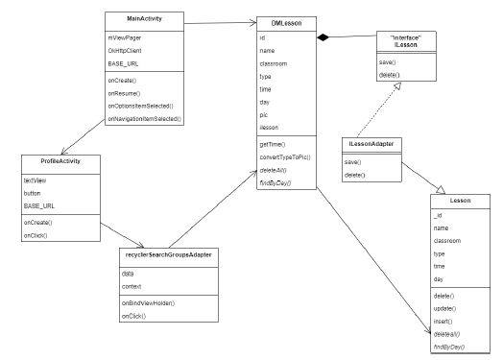
Диаграмма классов - пример

Slide 38
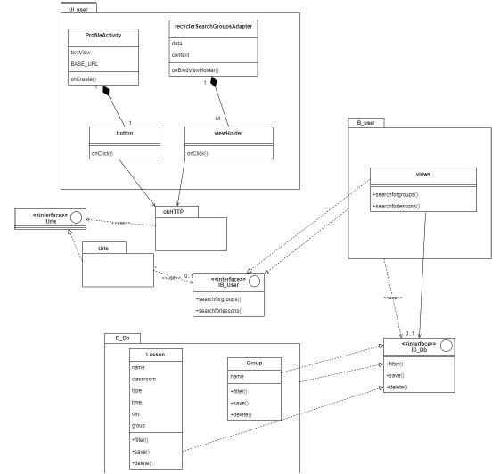
Распределение классов по подсистемам

Slide 39
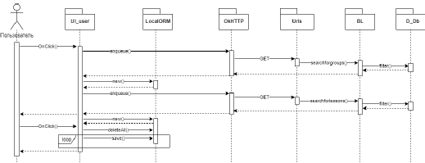
Диаграмма последовательности подсистем - пример

Slide 40
Проектирование классов
- операции (сигратуры в терминах языка);
- атрибуты (стандартные типы);
- отношения (ассоциации, агрегации, обобщение);
- методы реализации (алгоритмы)
- состояния
- зависимость от обобщенных механизмов проектирования
- требования к реализации
- правильность реализации всех интерфейсов

Slide 41
Проектирование подсистем
  сильная связность и слабое сцепление (может быть перемещение классов)
  выполнение задач
  правильный интерфейс.
Сохранение зависимостей между подсистемами
  Связь главной подсистемы => связь подсистем
  Желательнее связь между интерфейсами, чем подсистемами
Сохранение предоставляемых подсистемой интерфейсов
  Операции интерфейса подсистем должны соответствовать всем ролям подсистем.
Сохранение содержимого подсистемы
  Для любого интерфейса подсистемы должен быть класс его реализации;
  Для любого интерфейса / любого прецедента должна быть кооперация в терминах главной подсистемы

Slide 42
ДЗ-2
Срок – 12 неделя
Задание:
Разработать программу (основные прецеденты) по варианту.
Реализовать в программе паттерны (по варианту) бизнес-логики и работы с БД.
Составить набор диаграмм классов и последовательностей, которые демонстрируют структуру и поведение программы.
Отдельно составить диаграммы классов и последовательностей для иллюстрации примененных паттернов.

Slide 43
Паттерн
Типовое проектное решение
Повторяемая архитектурная конструкция, представляющая собой решение проблемы проектирования, в рамках некоторого часто возникающего контекста
Описывается кооперацией
  Диаграмма классов
  Диаграмма взаимодействия/ последовательности

Slide 44
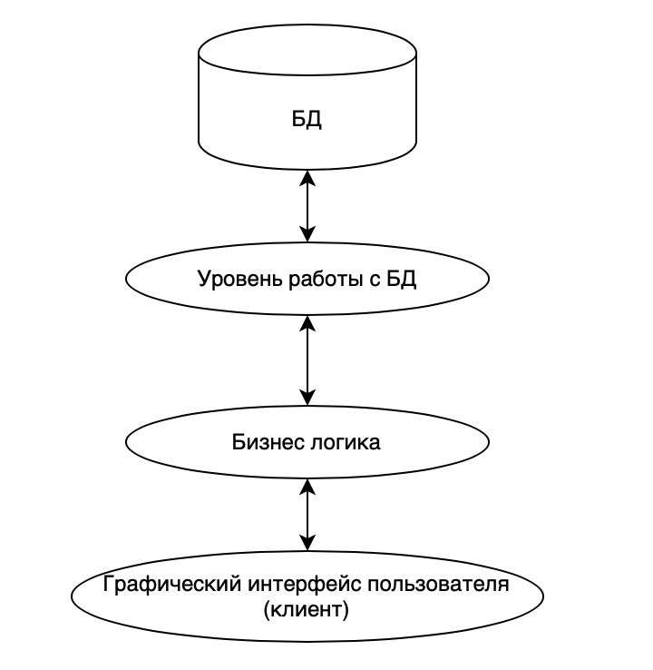
Уровни приложения

Slide 45
Паттерны работы с базой данных:
Row Data Gateway (Шлюз записи данных)
Table Data Gateway (Шлюз таблицы данных)
Active Record (Активная запись)
Data Mapper (Преобразователь данных)

Slide 46
Table Data Gateway
(Шлюз таблицы данных)
Объект выступает в качестве шлюза между данными в приложении и в БД.
Объект содержит методы для доступа к отдельной таблице или представлению (view): выборка, обновление, вставка, удаление (CRUD) и вызов хранимых процедур.
Один объект работает сразу со всеми записями в таблице.
Может быть один шлюз на несколько таблиц
Вход методов: параметры для формирования запроса
  Для insert - все поля (атрибуты) объекта
  Для update – атрибуты сущности БД + ид
  Для delete - часть параметров (ид) для корректного определения объекта и удаления его
Выход методов: поиск: Record set, Коллекция, Объект; или признак удачной операции

Slide 47
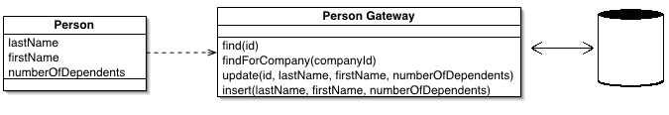
Table Data Gateway - пример

Slide 48
Row Data Gateway
(Шлюз записи данных)
Объект выступает в роли шлюза к отдельной записи в источнике данных. Один экземпляр на одну запись.
1 объект - это одна запись из таблицы БД,
атрибуты объекта включают все поля записи из БД,
методы CRUD работают без параметров,
методы CRUD берут данные для работы из свойств объекта,
методы поиска статичны, либо прописываются отдельно(class PersonFinder).

Slide 49
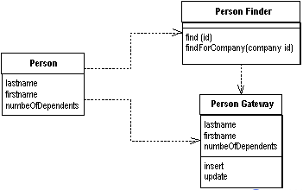
Row Data Gateway - пример

Slide 50
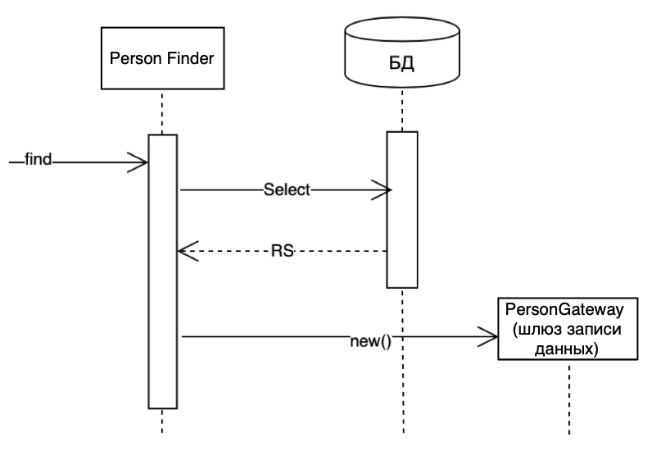
Row Data Gateway - пример

Slide 51
Active Record (Активная запись)
Объект, выполняющий роль оболочки для строки таблицы БД или представления. Инкапсулирует доступ к БД и добавляет к данным логику домена
атрибуты объекта включают все поля записи из БД,
методы CRUD работают без параметров,
методы CRUD берут данные для работы из свойств объекта,
содержит бизнес- логику обращения с данными.
Отличие от шлюза записи – наличие бизнес-логики

Slide 52
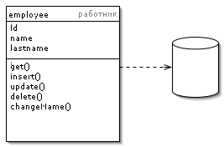
Active Record - пример

Slide 53
Data Mapper
(Преобразователь данных)
Слой преобразователей для передачи данных между объектами и таблицами БД, сохраняя их независимо дуруг от друга и преобразователей
Объекты не нуждаются в знании о существовании БД. Они не нуждаются в SQL-коде и в информации о структуре БД.
Вход методов: объекты бизнес-логики (CUD) и параметры запроса поиска (R)
Выход методов: объекты, коллекция объектов (поиск)

Slide 54
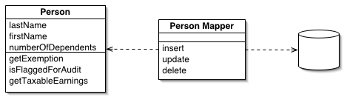
Data Mapper

Slide 55
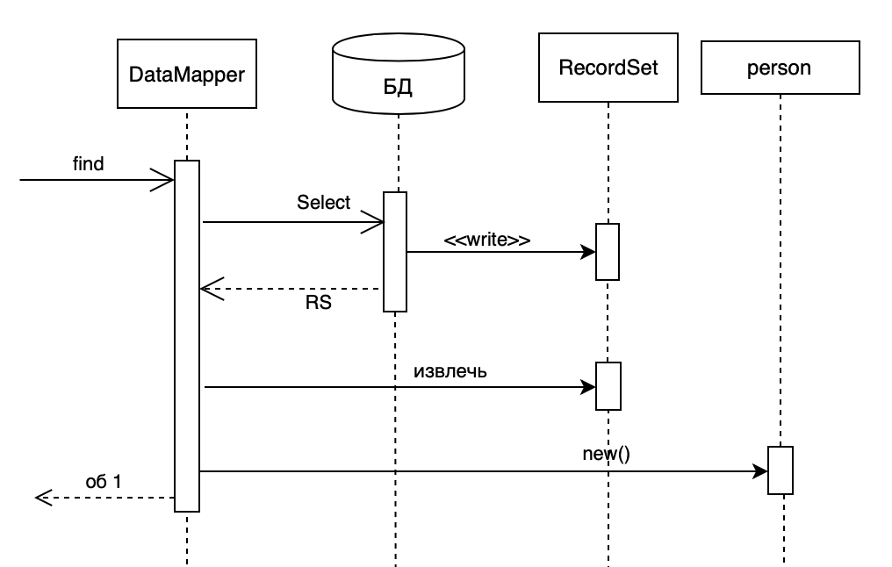
Data Mapper

Slide 56
Паттерны бизнес логики:
Transaction Script (Сценарий транзакций)
Domain Model (Модель предметной области)
Table Module (Модуль таблицы)
Service Layer (Слой служб)

Slide 57
Transaction Script
(Сценарий транзакций)
Способ организации бизнес-логики по процедурам, каждая из которых обслуживает один запрос, инициируемый слоем представления.
Сценарий транзакции организует логику вычислительного процесса в виде единой процедуры, которая выполняет все действия, необходимые для выполнения прикладной функции.
Каждой функции приложения ставится в соответствие собственный сценарий транзакции (общие подзадачи могут быть вынесены в подчиненные процедуры).
Вся бизнес логика делится на процедуры:
  1 класс – одна процедура (соответствует функции приложения).
  Базовый класс класс с методом run() от которого наследуются другие классы для реализации отдельных функций.

Slide 58
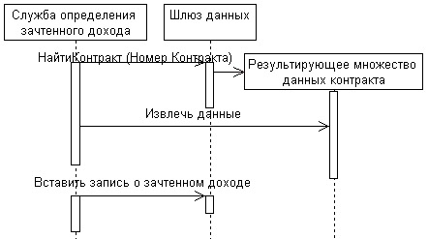
Transaction Script - пример

Slide 59
Transaction Script - особенности
Просто разрабатывать.
Характерно для небольших приложений.
Возможно дублирование кода
Рекомендуется использовать с:
Шлюз таблицы данных
Шлюз записи данных

Slide 60
Domain Model
(Модель предметной области)
Предусматривает создание сети взаимосвязанных объектов, каждый из которых представляет некую осмысленную сущность.
Означает пополнение приложения целым слоем объектов, описывающих сущности реального мира и их взаимодействие.
Одни объекты призваны имитировать элементы данных, которыми оперируют в этой области, а другие должны формализовать те или иные бизнес-правила. Функции тесно сочетаются с данными, которыми они манипулируют.
Объект содержит данные (для одной записи/сущности БД) и бизнес-логику их обработки.
Объект выполняет обработку только своих данных, для обработки данных другого объекта вызывает методы другого объекта. Выполнение прикладной функции приложения будет последовательностью вызовов методов всех задействованных объектов.
Один объект хранит данные для одной записи БД.

Slide 61
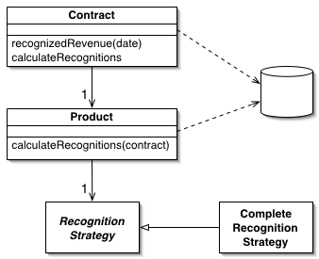
Domain Model - пример

Slide 62
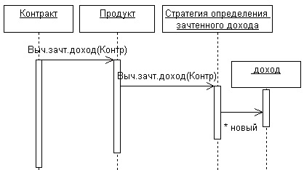
Domain Model - пример

Slide 63
Domain Model - особенности
Две разновидности:
  "Простая" во многом походит на схему базы данных и содержит, как правило, по одному объекту домена в расчете на каждую запись таблицу.
  "Сложная" модель может отличаться от структуры базы данных и содержать иерархии наследования, стратегии и иные шаблоны, а также сложные сети мелких взаимосвязанных объектов. Сложная модель более адекватно представляет запутанную бизнес-логику, но труднее поддается отображению в реляционную схему базы данных.
Рекомендуется использовать с:
  Активной записью
  Преобразователь данных

Slide 64
Table Module (Модуль таблицы)
Предусматривает создание по одному классу на каждую таблицу базы данных, и единственный экземпляр класса содержит всю логику обработки данных таблицы.
Основное отличие модуля таблицы от модели предметной области состоит в том, что в соответствии с моделью предметной области придется сконструировать по одному объекту на каждый заказ, а при использовании модуля таблицы понадобится всего один объект, представляющий одновременно все заказы.

Slide 65
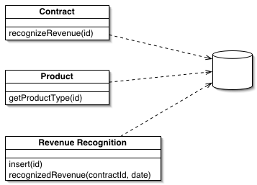
Table Module - пример

Slide 66
Table Module - особенности
Содержит методы для обработки данных таблицы (CRUD, типовые запросы), вызова хранимых процедур.
Возможны статические методы.
Хранит данные таблиц, информацию о таблице, можно производить переход по связям (запрос к нескольким таблицам).
Не содержит упоминания об идентификационном признаке объекта.
Рекомендуется использовать с:
  Шлюз таблицы данных

Slide 67
Service Layer (Слой служб)
Определяет границу между приложением и слоем сервисов, который образует набор доступных операций и управляет ответом приложения в каждой операции.
Паттерн Service Layer определяет для приложения границу и набор допустимых операций с точки зрения взаимодействующих с ним клиентских модулей.
Он инкапсулирует бизнес-логику приложения, управляя транзакциями и управляя ответами в реализации этих операций.

Slide 68
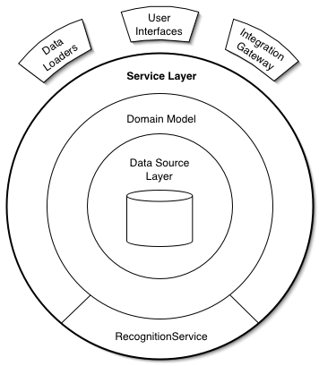
Service Layer - пример

Slide 69
Service Layer - особенности
Варианты:
Интерфейс доступа к домену
  тонкие интерфейсы поверх модели предметной области/ модуля таблицы
  набор операций без бизнес логики
Сценарий операций
  толстый интерфейс с логикой приложения (не бизнес логикой)
Реализация транзакций и безопасности

Slide 70
Пример ДЗ2: Domain Model + Table Data Gateway
Пример реализован на языке программирования Python с использованием фреймворка Django.
Предметная область “Бронирование билетов в театр”.
Нужно разработать программу «Бронирование билетов в театр» и реализовать в ней паттерн бизнес-логики – Domain Model и паттерн работы с базой данных Table Data Gateway.

Slide 71
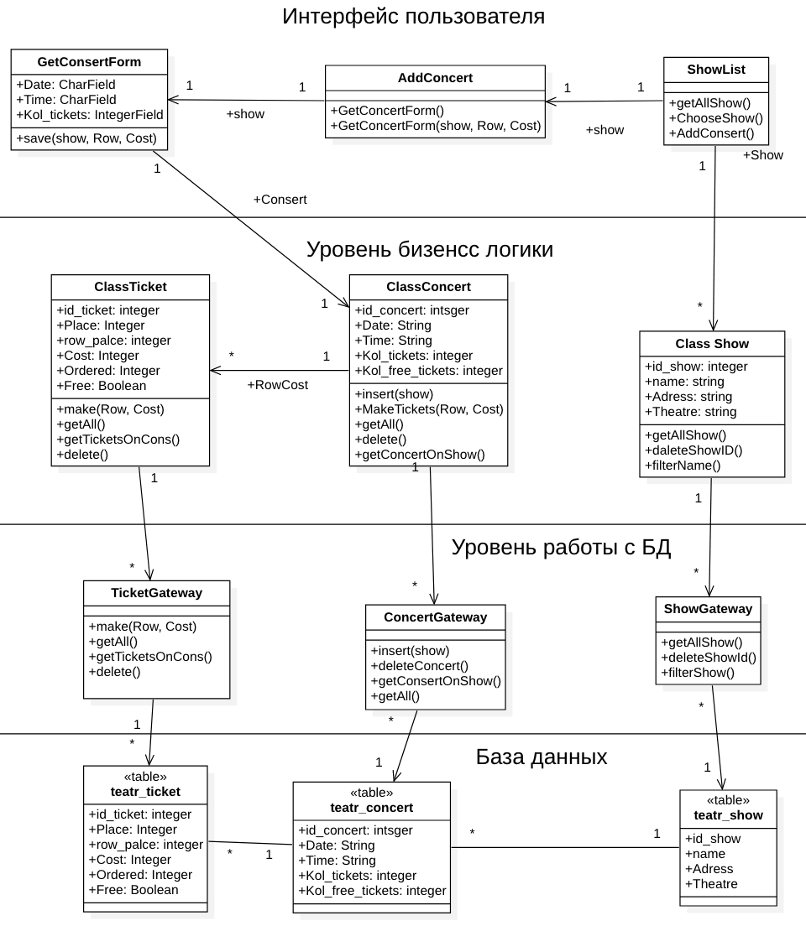

Slide 72
